Slide 1
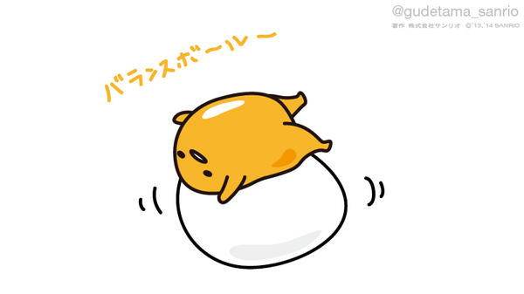
台灣富人與外國窮人

Slide 2
大綱
1.介紹成員
2.文章朗讀
3.世界之最
4.心得分享
5.影片欣賞

Slide 3
成員
朗讀:瓊月、漢賓、挺豪、柏恩
心得:彧嘉
故事演說:育誠、玟凱
PPT:鑫惠

Slide 4
有一回我到澳洲訪友,在居所附近的公園，遇上一個在河邊垂釣的中年男性。他很客氣主動與我招呼，我先是腆靦了一下，因為在台灣，陌生人的招呼是很不尋常的。他又主動問我從何處來，我說是台灣，他豎起大拇指說,那是一個富有的地方。他的熱情消除我的戒心，於是我們愉快地聊了起來。

Slide 5
原來，他以前是私人公司的主管，因為經濟不景氣，最近失業靠救濟金過生活，然而，從他悠閒從容的神情，實在看不出失業對他的生活有何壓力。他啃著漢堡喝著脾酒，他調侃說，一天兩個漢飽、四罐脾酒，不到台幣二百元就解決了，一個月台幣兩萬元的救濟金還可以存著呢！

Slide 6
『可是，沒錢花你快樂嗎？』我提出在我們國家失業的人必定的疑惑。 『為什麼不快樂？我每天安排不同的娛樂，今天到河邊釣魚，明天到海邊抓蝦 蟹，後天到山上採野果，這些都是免費的食物與享受，為什麼一定要花錢？難道 你們國家不是這樣嗎？』說著同時，魚竿猛然往下拉，一番激烈的搏鬥，一尾肥美的鱸魚就上鉤了，這尾起碼有五斤重，在台灣至少要台幣四、五百元，而這裡卻是在小公園的河邊就唾手可得，他一天的娛樂與美食不就解決了嗎？沒錯！要那麼多錢幹嘛？

Slide 7
『不！在我們的國家沒有錢就沒有快樂，因為所有的快樂都是要花錢的，而且失 業沒有救濟金，河裡釣不到魚，海裡抓不到蝦蟹，山上沒有野果，連公園裡的小 水池都很髒，有錢人最大的快樂就是shopping，窮人就只能關在家裡看電視了。』我看著那隻生猛的魚沮喪說著。
『那麼你們賺的錢都花到那裡去？』他驚訝地問我。
這把我給問倒了，沒錯！

Slide 8
我們辛苦賺的錢，繳稅後都到那裡去了？為什麼這位老外的生活喜樂在我們國家都沒有？我告別他後，望著那裡蒼鬱的林木、紛飛的野鴨、河流清澄的社區小公園想著，如果我可以選擇，我寧願在這裡做領救濟金的無業游民，也不願在台灣當有錢人。 王永慶能呼吸到像這裡甘鮮甜美的空氣嗎？能在淡水河釣到鱸魚嗎？能到北海抓到海碗大的螃蟹嗎？失業時還能悠哉地啃著漢堡、垂釣加菜嗎？

Slide 9
這樣看來，台灣首富生活品質還比不上澳洲的無業遊民。如果連王永慶都不能，我們市井小民又如何能在這塊土地安居樂業，享受生命呢？ 近年來，我們的確富裕了，眼看著高樓大廈一棟棟由平地竄起，無數公路如一道道刀疤般切割過美麗的田園，五光十色的商業繁榮迷眩我們的眼睛，大街小巷被豪華房車塞滿……。感覺上生活是富裕了，然而我們居家環境卻越來越亂，海岸線越來越醜，空氣品質越來越惡劣，我們的富裕似乎沒有給島民相同的生活品質與生命的快樂。

Slide 10
國民生活的富有，不在於有多高的國民所得，而是他們可以享受多少國家的公共建設、優良的居住環境與健全的福利制度。其實，市井小民最大的生活樂趣，不是在賺錢，而是在一個優美、乾淨、自然、原始的生活環境中享受生命，而不在醜陋的水泥叢林享受金錢堆砌出來的粗糙娛樂。生活環境好，即使是窮人都覺得生命富裕，生活環境差，連富人都覺得一貧如洗。

Slide 11
不同的是，富有的人厭惡台灣環境差，可以把破壞這個島嶼賺到的大筆鈔票用來移民，可以三天兩頭往國外揮霍享受。而市井小民就只能留在這個被榨乾的垃圾之島像溝鼠野狗般過生活，這樣公平嗎？能忍受嗎？停下為刺激經濟成長的各種破壞國土、犧牲環保的開發計劃，把這些錢花在河川整治，森林復育，美化海岸的環保工作，把過去因為為賺錢所造成的環境破壞慢慢修補回來。

Slide 12
畢竟，美麗家園的喜悅，不是人民口袋有多少錢可以買到的。好好彌補對這母親之島五十年來的壓榨蹂躪吧，讓這片土地生活的子民，不論是窮人或有錢人都能平等享受這美麗國土的一切，讓我們恢復「福爾摩沙」子民的 驕傲與光榮。我希望，那天在國外談起我的祖國，台灣時，他們誇讚的不是「有錢的島」而是「美麗的島」。

Slide 13
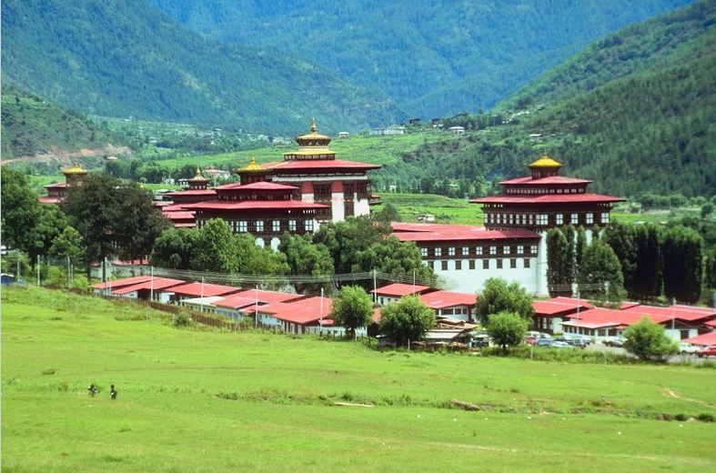
世界上最快樂的國家-不丹

Slide 14
不丹國旗

Slide 15
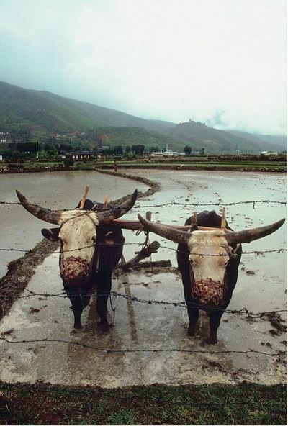
不丹人只要有田有房子他們就會很滿足了

Slide 16
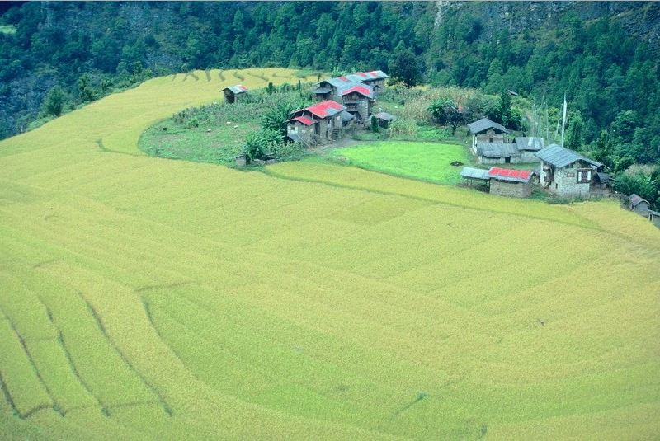
不丹模式
{將環境保護和傳統文化的保護置於經濟發展之上}

Slide 17
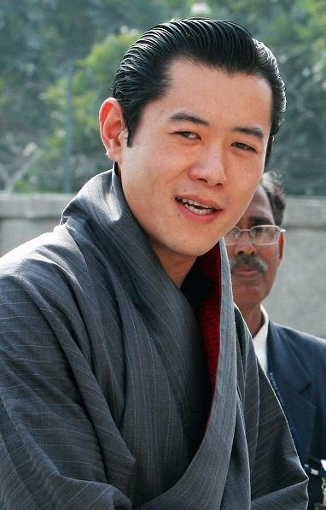
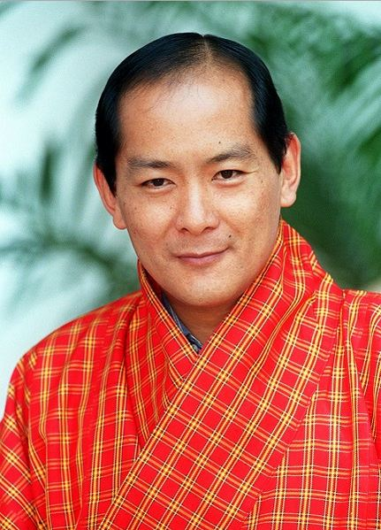
不丹國王

Slide 18
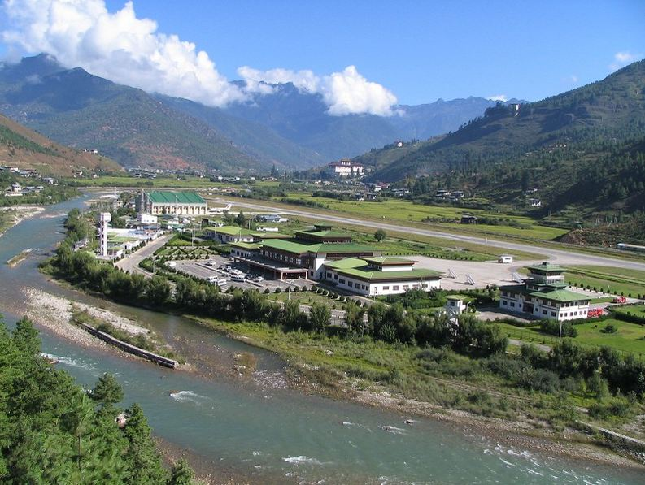
不丹唯一的巴羅機場

Slide 19
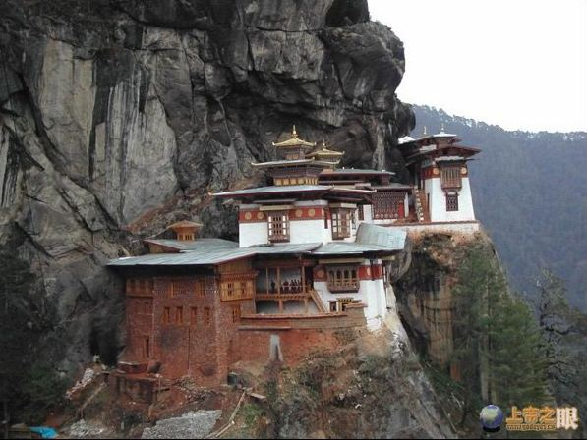
虎穴寺

Slide 20
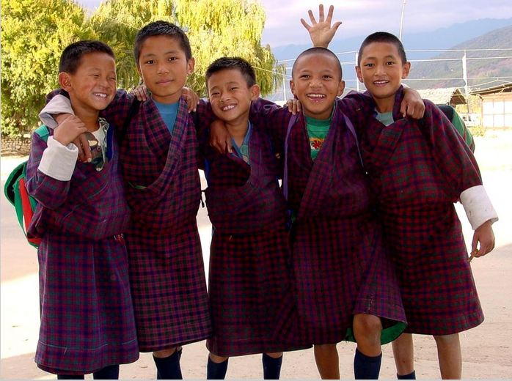
結語
其實觀念主導人的感受而不是外在物質，從古到今在各種環境下人的感受都是一樣的，人認為追求經濟成就才是全部快樂的泉源，快樂國不丹告訴我們，其實不然。

Slide 21
心得
台灣的富人擁有了金錢也同時失去了一個乾淨的環境,外國的窮人雖然要救濟金的幫助…可是他卻能在河邊一邊釣魚一邊喝酒,顯得多快樂。人不一定要賺大錢,有時富裕沒有帶來相同的生活品質與生命的快樂。

Slide 22
市井小民最大的生活樂趣不在於錢,而是擁有優美、乾淨舒適的環境,所以我們應當好好愛惜這片大地,做好環保工作,維護我們生長的美麗家園。

Slide 23
影片-換個高度守護美麗台灣
《看見台灣12》換個高度守護美麗台灣.mp4

